Slide 1
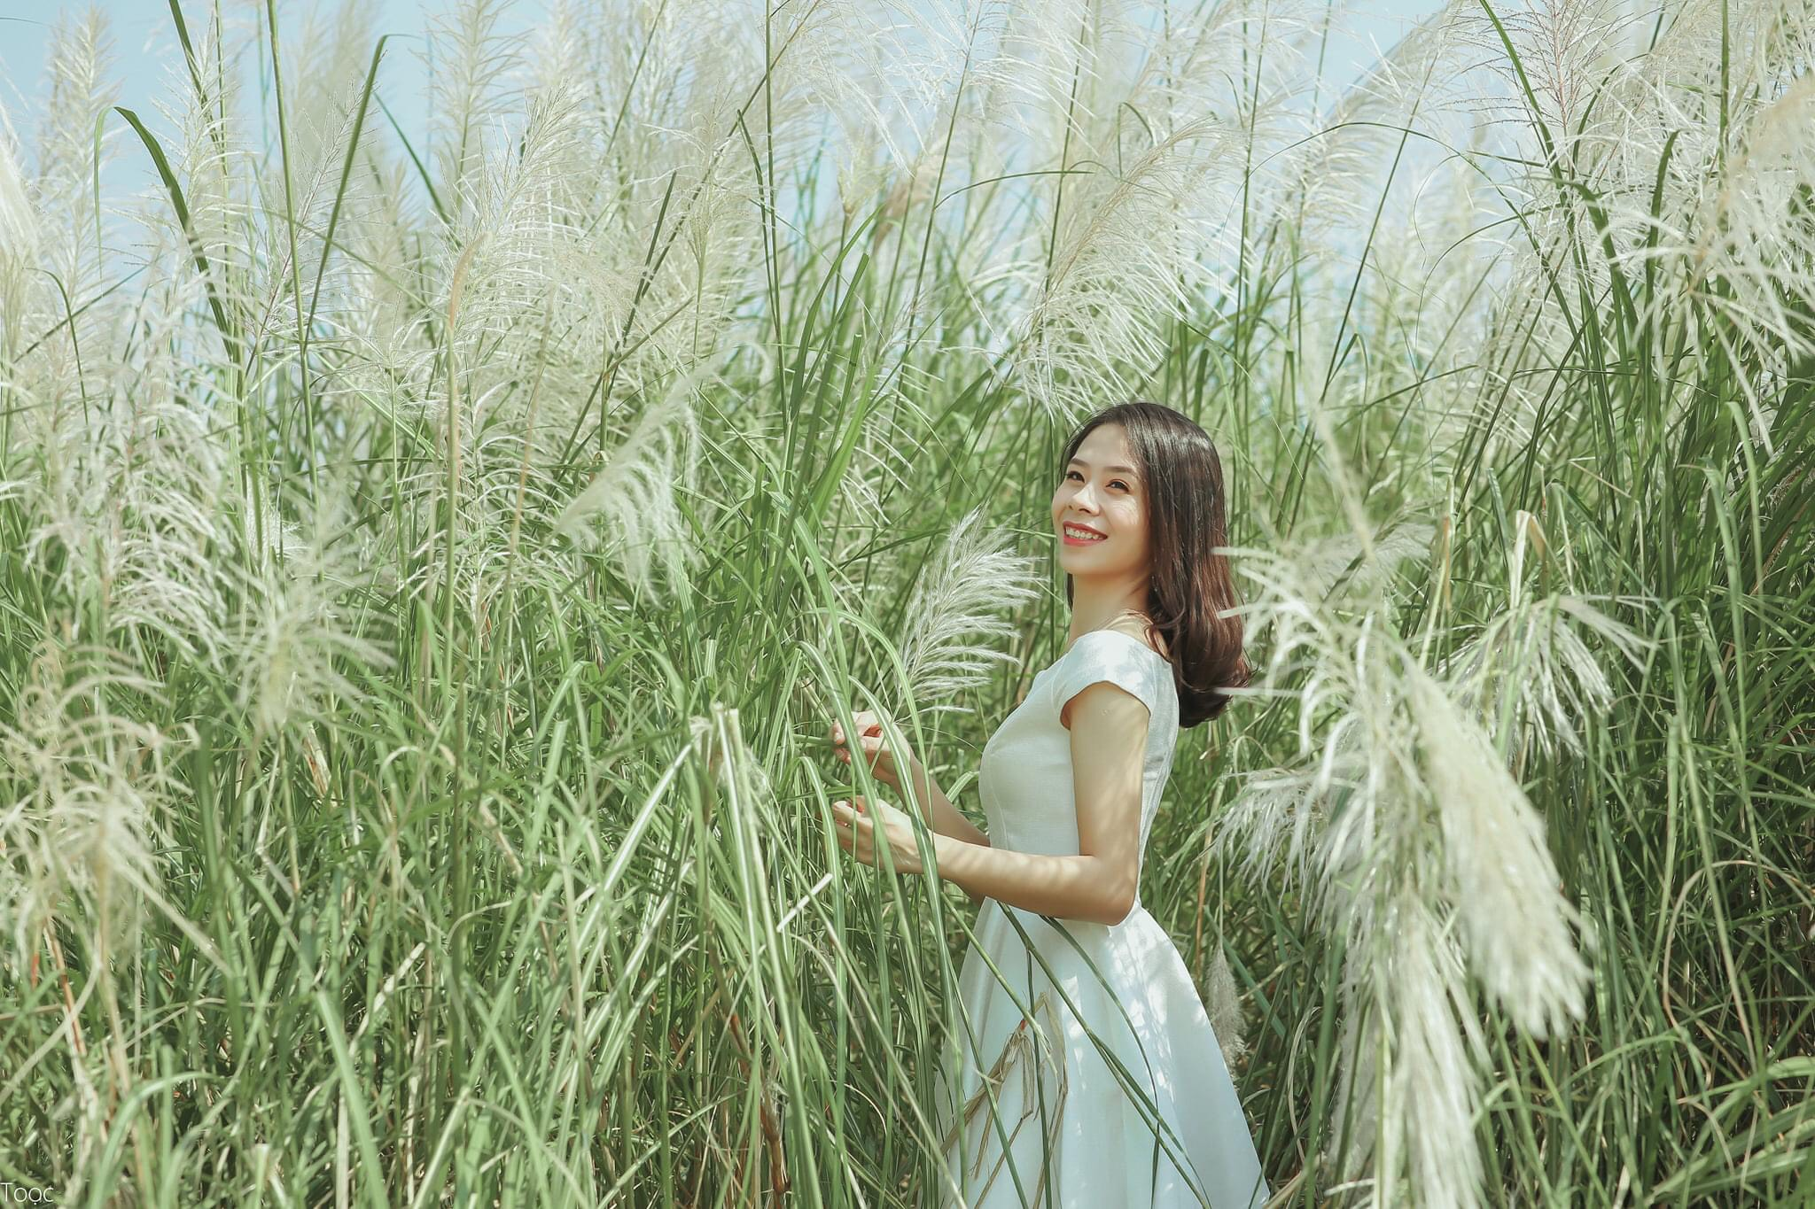
UBND QUẬN LONG BIÊN
TRƯỜNG MẦM NON ĐỨC GIANG
BÀI GIẢNG
PHÁT TRIỂN NGÔN NGỮ
Đề tài: Trò chơi chữ cái
a - ¨ - ©
Lứa tuổi: MGL 5-6 tuổi ¨
Giáo viên: Nguyễn Thị Bích Ngọc

Slide 2
Các con cho cô biết 3 chữ cái này có đặc điểm gì giống nhau?
a
A. Đều có một nét cong tròn khép kín.
B.Đều có 1 nét sổ thẳng nằm bên phải nét cong tròn khép kín.
C. Cả 2 đáp án trên đều đúng.
5
4
3
2
1
©
Hết giờ
o
o
a
o
¨

Slide 3
TRÒ CHƠI
AI TINH HƠN

Slide 4
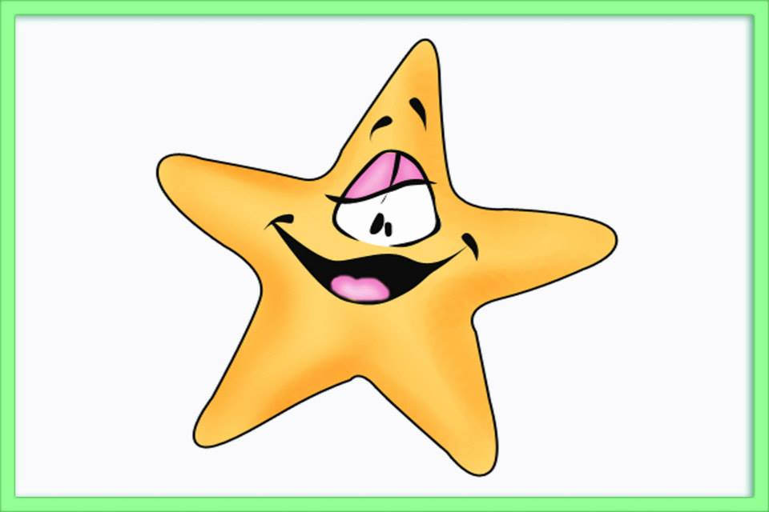
a
o
a
a

Slide 5
TRÒ CHƠI:HÁI TÁO

Slide 6
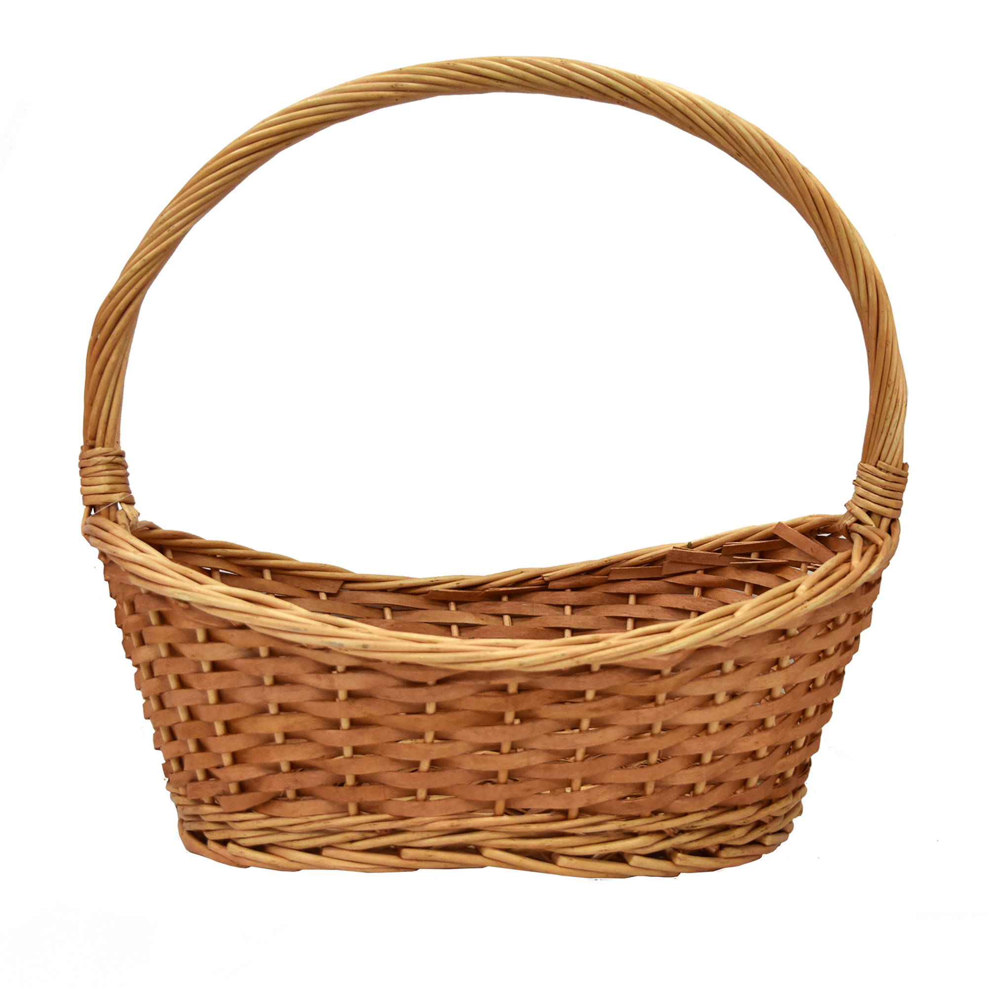
a
¨
©
o
¨
©
a
a
©
¨
¨
©
a
¨
«
¨
a
a

Slide 7
¨
©
o
¨
©
©
¨
©
¬
«
¨
¨
a

Slide 8
©
i
o
©
n
o
©
«
¬
«
©
©
a

